Slide 1
MoonKour
Michal Charvát

Slide 2
Projekt
MoonKour je jedinečná parkourová hra nacházející se v měsíčních jeskyní. Hráč musí pomocí svých pohybových schopností překonávat překážky a dostat se na povrch Měsíce
Hráč prozkoumává tajemná prostředí a překonává výzvy, které využívají nízkou gravitaci Měsíce.

Slide 3
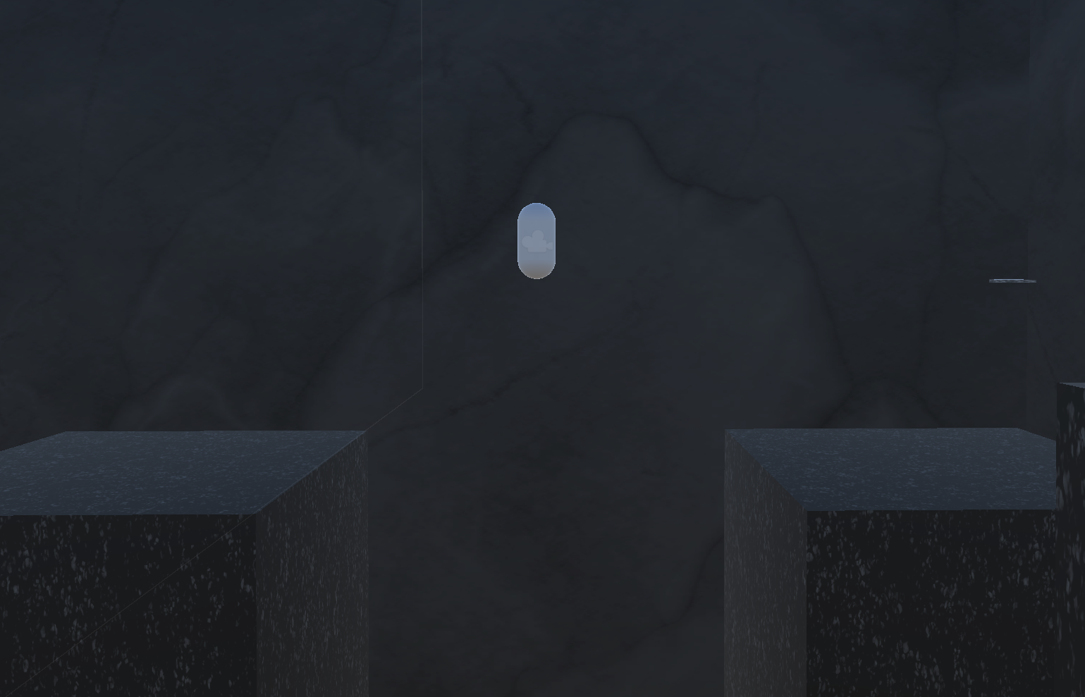
Klíčové herní mechaniky
Měsíční gravitace: Speciální fyzika umožňuje vysoké skoky a dynamický pohyb, což vytváří unikátní parkourový zážitek.
Prostředí: Hra začíná v temných jeskyních plných překážek a postupně vede hráče na povrch Měsíce.
Výzvy: Různé úrovně obtížnosti a překážky, které prověří hráčovy reflexy a dovednosti.
Měsíční gravitace: Speciální fyzika umožňuje vysoké skoky a dynamický pohyb, což vytváří unikátní parkourový zážitek.
Prostředí: Hra začíná v temných jeskyních plných překážek a postupně vede hráče na povrch Měsíce.
Výzvy: Různé úrovně obtížnosti a překážky, které prověří hráčovy reflexy a dovednosti.
Speciální fyzika umožňuje vysoké skoky a dynamický pohyb, což vytváří unikátní parkourový zážitek
Hra začíná v temných jeskyních plných překážek a postupně vede hráče na povrch Měsíce
Různé úrovně obtížnosti a překážky,
které prověří hráčovy reflexy a dovednosti.

Slide 4
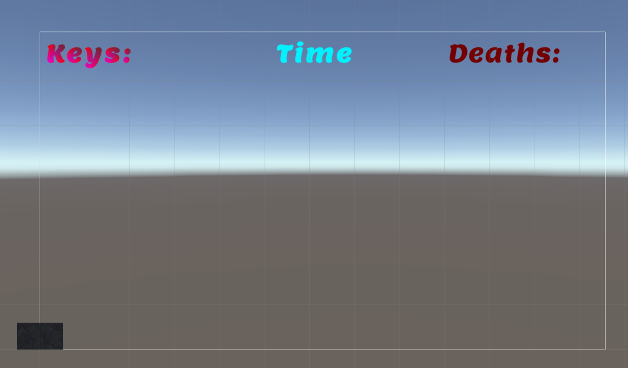
Uživatelské rozhraní (UI)
Hra obsahuje intuitivní overlay zobrazující:
Počet nasbíraných klíčů
Čas hry
Počet úmrtí

Slide 5
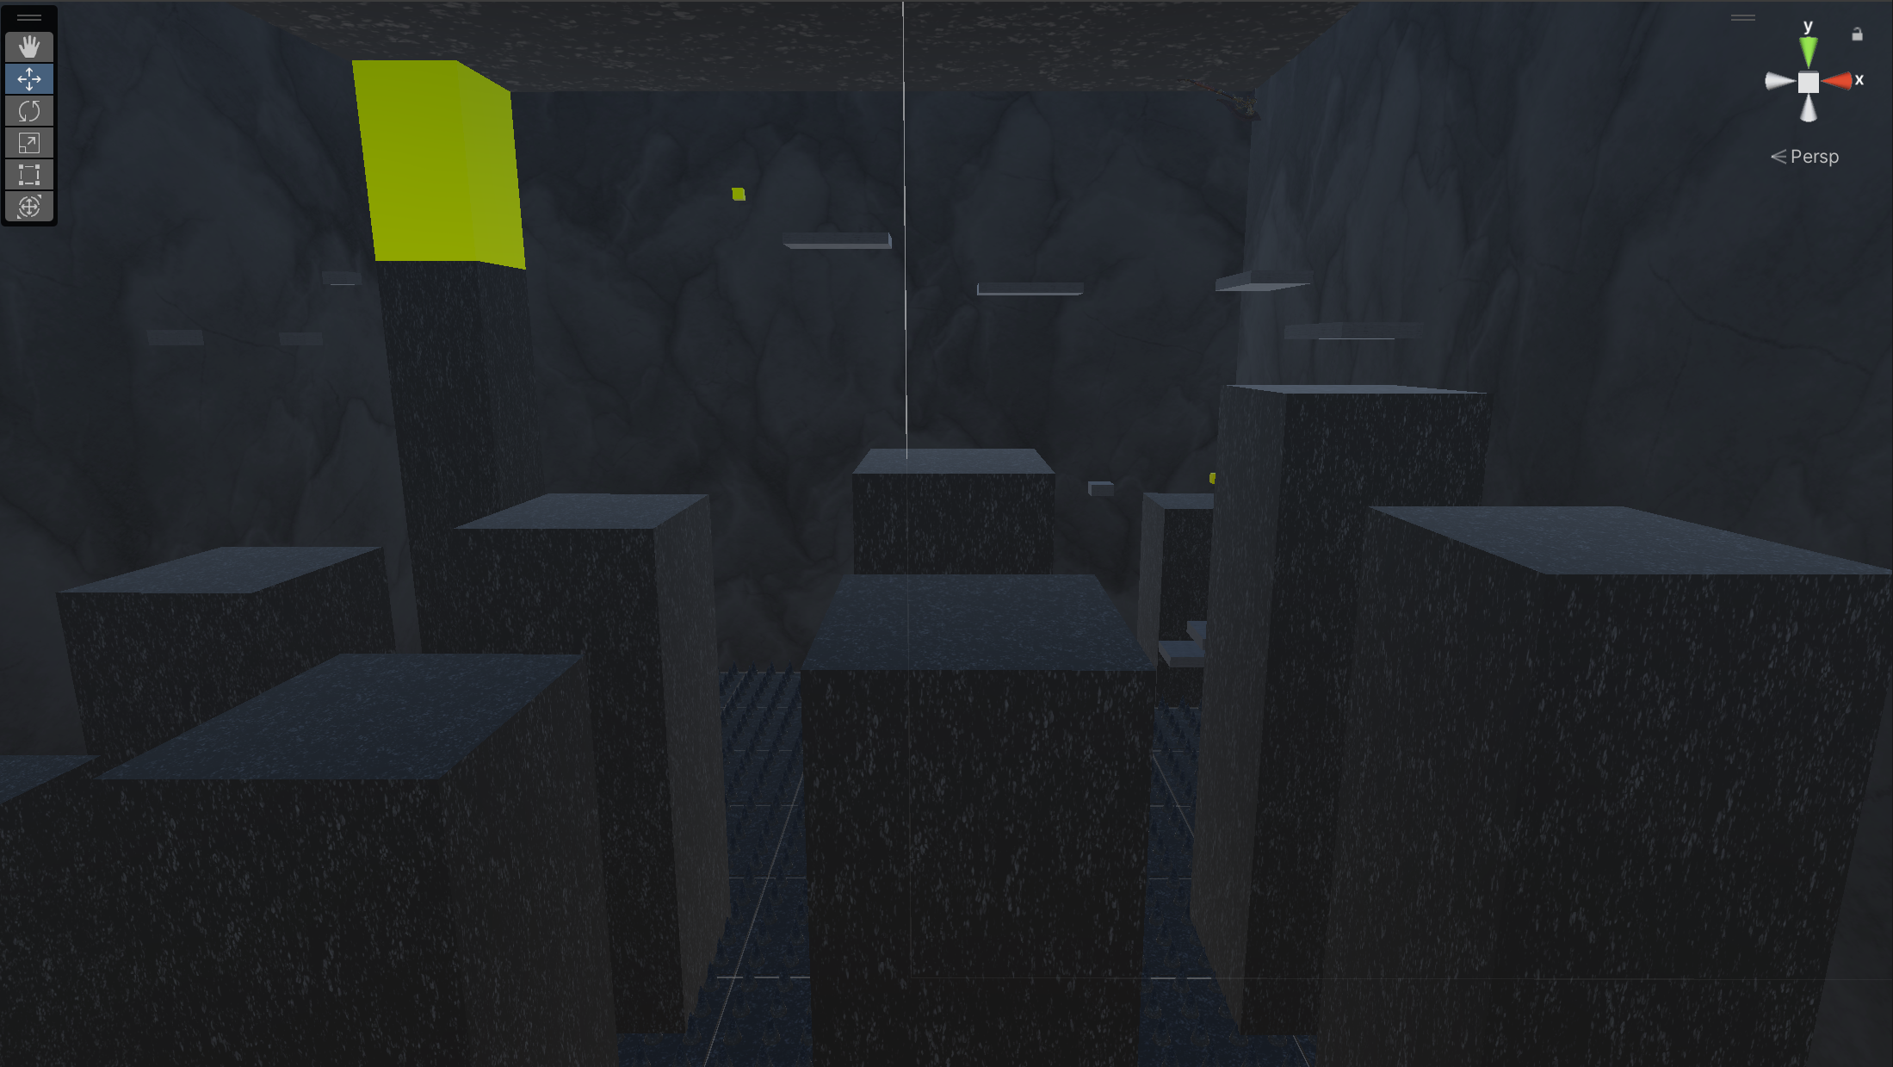
Herní prostředí a atmosféra
Hra se odehrává v temném a tajemném prostředí měsíčních jeskyní, plném skrytých zákoutí a tajemství.
Tmavé a realistické zpracování podporuje atmosféru opuštěného vesmíru a pocit izolace.
Každý prvek prostředí je součástí
výzvy, kterou musí hráč překonat.

Slide 6
Závěr
Děkuji za pozornost

